Slide 1


“TREN DE LA TRADICIÓN”
REACTIVACIÓN
FERROCARRIL GENERAL BARTOLOMÉ MITRE
RAMAL GM-8
RAMAL GM-7
RAMAL GM-18 (SECCIÓN CAPILLA DEL SEÑOR - VAGUES)

Slide 3
Perfil del turista
Origen
En base a las recientes estadísticas, el perfil del turista responde al sector de clase media alta proveniente de Ciudad de Buenos Aires y GBA Oeste, totalizando entre ambos el 44 % del total.
Los datos corresponden al análisis estadístico realizado por la Secretaría de Turismo de San Antonio de Areco, en base a una muestra de 102 turistas.

Slide 4
Perfil del turista
Motivos
La gran mayoría de los turistas se movilizan por motivos de ocio (75%), por visitas familiares (14%) y trabajo (6%). El resto se divide en estudio (3%) y eventos puntuales (2%).
Los datos corresponden al análisis estadístico realizado por la Secretaría de Turismo de San Antonio de Areco, en base a una muestra de 102 turistas.

Slide 5
Perfil del turista
Estadía
La gran mayoría de los turistas permanecen en la ciudad de San Antonio de Areco por un día (40%), dos noches (19%), y una noche (15 %).
Los datos corresponden al análisis estadístico realizado por la Secretaría de Turismo de San Antonio de Areco, en base a una muestra de 102 turistas.

Slide 6
Perfil del turista
Grupos
La gran mayoría de los turistas viajan en pareja (47,7 %), mientras que las familias con hijos (22%) y los amigos (20%) componen la mayor parte de los demás contingentes.
Los datos corresponden al análisis estadístico realizado por la Secretaría de Turismo de San Antonio de Areco, en base a una muestra de 102 turistas.

Slide 7
Perfil del turista
Intereses
Las atracciones más populares son los museos (24%), los restaurantes (21%) y los bares (15%).
Los datos corresponden al análisis estadístico realizado por la Secretaría de Turismo de San Antonio de Areco, en base a una muestra de 102 turistas.

Slide 8
Perfil del turista
Iconos culturales
El turista identifica fuertemente la ciudad de Areco con los gauchos (20%) y la tradición (20%). También con su arquitectura (9%), con el Puente Viejo (8%), sus museos (8%) y su gastronomía (6%).
Los datos corresponden al análisis estadístico realizado por la Secretaría de Turismo de San Antonio de Areco, en base a una muestra de 102 turistas.

Slide 9
Perfil del turista
Consumo
Los segmentos predominantes pertenecen a los segmentos más altos en el nivel de consumo, totalizando entre los tres el 42%. El siguiente sector es el más bajo, con el 12%.
Los datos corresponden al análisis estadístico realizado por la Secretaría de Turismo de San Antonio de Areco, en base a una muestra de 102 turistas.

Slide 10
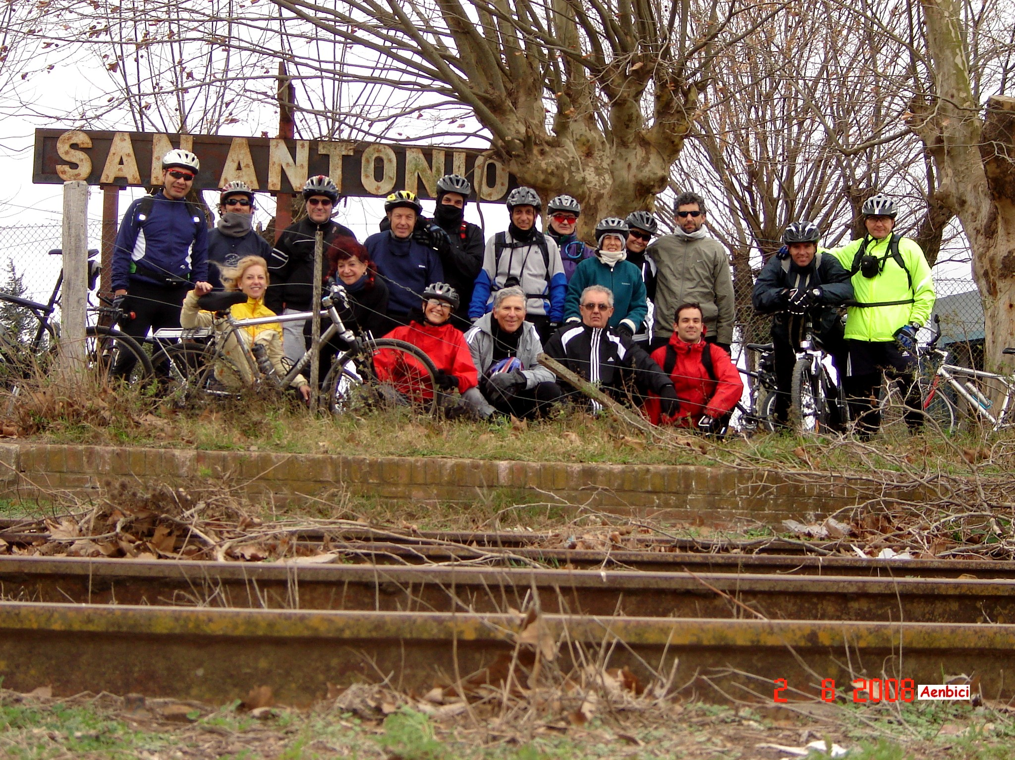
Perfil del turista
Otros perfiles
Existen dos corrientes turísticas poco exploradas en nuestro país: el cicloturismo y el ferroturismo. Ambas tendencias podrían satisfacerse con el servicio propuesto, siempre y cuando se tengan en cuenta sus particularidades, que veremos más adelante.
Los pueblos a la vera de las zonas de influencia de los tres ramales poseen un gran atractivo tanto para ciclistas como ferroaficionados. La estación de Vagues, por ejemplo, es única en su tipo y por tanto un polo de interés para quienes disfrutan de todo lo relacionado con el ferrocarril y su historia.

Slide 11
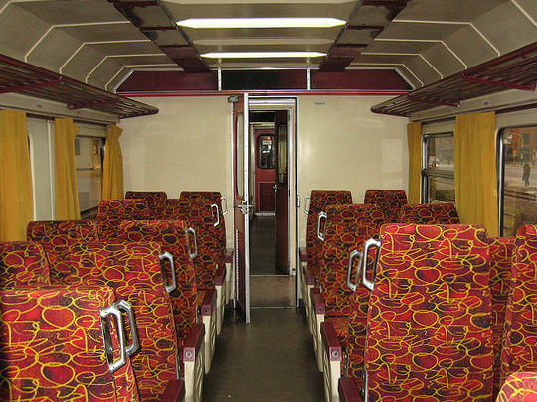
Perfil del turista
Resumen
El perfil del turista promedio que visita Areco se adapta perfectamente al potencial de los ramales GM-7 y GM-8. Con algunas adaptaciones que se discutirán más adelante, este potencial puede transformarse en un gran saldo positivo.
No debemos olvidar que los ramales GM-7 y GM-8 tienen también un gran potencial para el transporte de cargas, permitiendo a los cargueros alcanzar tres terminales portuarias importantes: Buenos Aires, Rosario y La Plata. De igual modo, para servicios de pasajeros, es posible captar contingentes de turistas en La Plata, Retiro, Once de Septiembre, Luján y Pilar, entre otras.

Slide 12
Material rodante
Se puede apreciar que, para cualquier elección de material rodante, la capacidad de pasajeros transportados supera la oferta del transporte automotor.
A continuación veremos las características técnicas de los tres coches motores factibles para los futuros servicios.
Los datos corresponden a la capacidad para transportar pasajeros sentados exclusivamente. Además debe tenerse en cuenta que en las unidades CAF 593 y Nohab CP 0100 se cuenta con baños y sanitarios, lo cual incrementa la comodidad y el confort para realizar viajes de media distancia.

Slide 13
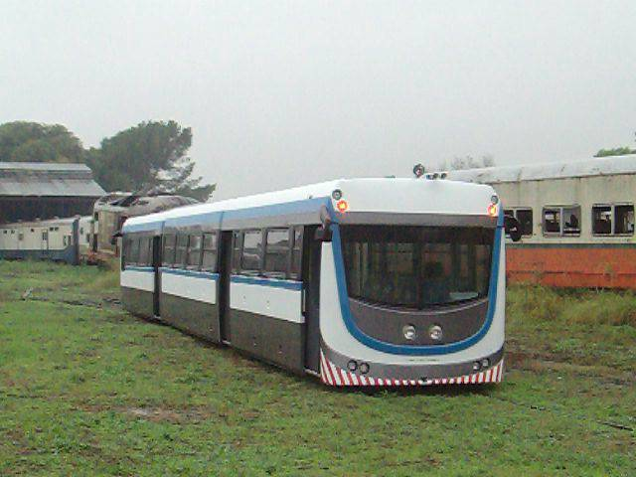
Tecnotren
Motor: Fiat Tipo 1.7
Transmisión: cardánica
Potencia nominal: 49 kW
Velocidad máxima: 40 km/h.
Tara: 4,1 t
P. B. M.: 7,6 t.
Plazas: 74.
Se presentan en unidad simple, dupla y tripla (uno, dos y tres coches).
Cuenta con accesos cómodos para personas en sillas de ruedas y por su piso bajo es posible ascender o descender sin necesidad de andén. Su bajo consumo y mantenimiento sumados a su bajo peso por eje lo hacen adecuado para servicios locales en ramales secundarios o con escaso mantenimiento.

Slide 14
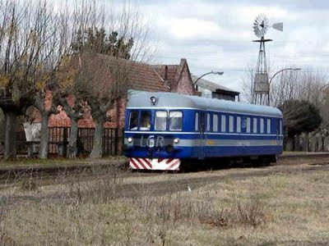
Nohab CP 0100
Motor: dupla Saab/Scania.
Transmisión: hidráulica Voith.
Potencia nominal: 167,8 kW.
Velocidad máxima: 100 km/h. Tara: 33,3 t
P. B. M.: 41,0 t.
Plazas: 46 (92 en dupla).
Cuentan con cómodos asientos tapizados en cuero y sanitarios. Son extremadamente confiables para servicios de media y corta distancia con paradas frecuentes, por lo que se recomienda utilizarlos en los servicios locales.

Slide 15
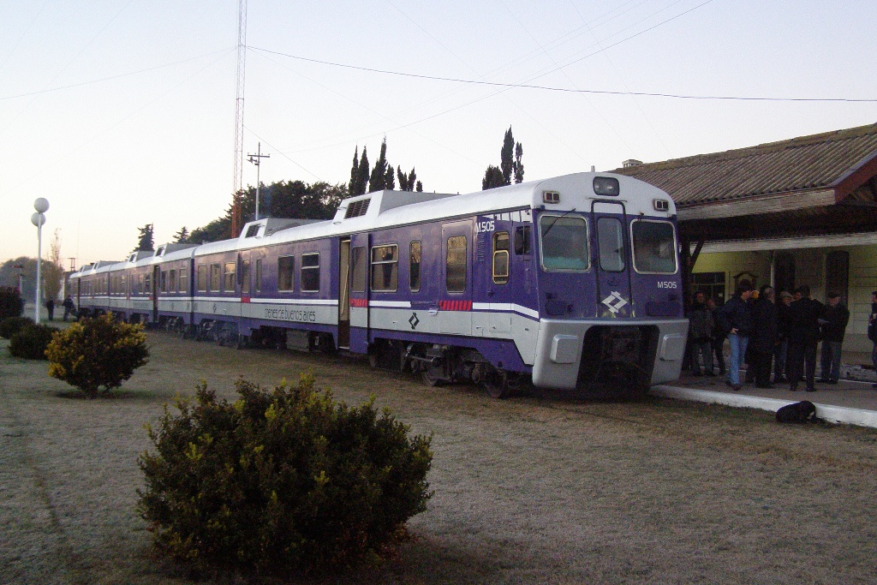
CAF 593
Motor: cuádrupla Fiat 8217.32.110
Transmisión: mecánica Potencia nominal: 648 kW
Velocidad máxima: 120 km/h. Tara: 132,6 t.
P. B. M.: 269,5 t.
Plazas: 228.
Cuentan con cómodos asientos tapizados, sanitarios y aire acondicionado. Su rendimiento óptimo se da en viajes largos, con pocas paradas, por lo que resulta adecuado para los servicios de media distancia proyectados entre Retiro u Once de Septiembre y Pergamino.

Slide 16
Costos operativos e ingresos proyectados
Realizado el estudio preliminar de costos operativos contrastados a los ingresos proyectados, el mismo demuestra que es posible obtener saldo positivo en la operación, aun sin contar con las explotaciones colaterales.
Para un mayor detalle, consultar las planillas de cálculo anexas.
Es importante aclarar que en esta comparación quedan excluidos los costos de rehabilitación, tratados aparte.

Slide 17
Desglose de costos operativos
Realizado el estudio preliminar de costos operativos contrastados a los ingresos proyectados, el mismo demuestra que es posible obtener saldo positivo en la operación, aun sin contar con las explotaciones colaterales.
Para un mayor detalle, consultar las planillas de cálculo anexas.
Es importante aclarar que en esta comparación quedan excluidos los costos de rehabilitación, tratados aparte.

Slide 18
Plazas máximas / venta mínima
El análisis muestra que para igualar los egresos es necesario vender un mínimo de 20.000 boletos a un valor de $15.
El máximo de plazas en un mes promedio es de 42.408, con lo cual es posible aun superar dicho valor.
Debe recordarse que es necesario disponer de una reserva de boletos a valor social, de $1 por sección, y que las plazas máximas mostradas aquí corresponden sólo a la capacidad para pasajeros sentados; con lo cual la capacidad se duplica si se cuentan los pasajeros parados.

Slide 19
Explotaciones colaterales
Del análisis del perfil del turista promedio se desprende que las mayores posibilidades comerciales se dan en los rubros de:
· Gastronomía
· Museos
· Actividades gauchescas
· Estancias
Para lograr un máximo aprovechamiento de la traza entre Areco y Duggan, sería sumamente recomendable alcanzar un acuerdo con la estancia La Cinacina, con el objeto de construir allí una pequeña estación para aquellos turistas que deseen pasar allí su estadía, y, al mismo tiempo, tener una parada más cercana al Parque Gauchesco y al centro de San Antonio de Areco.

Slide 20


Convenios con otros organismos
Con el fin de introducir puestos de trabajo genuinos (especialmente para los egresados de las escuelas técnicas de la zona) podría crearse un convenio entre el Municipio, SOFSE y el INTI, para utilizar el galpón de la estación Areco como taller fábrica de elementos secundarios de la red ferroviaria nacional.
Este acuerdo tripartito permitiría reducir los elevados costos del sector privado y contar con personal apto para intervenir en los elementos de señalización en forma inmediata. También, con ayuda de los programas de tecnología del INTI, se podría avanzar en el desarrollo de nuevas tecnologías de señalización, como el proyecto Señalización Ferroviaria Argentina (véase http://goo.gl/bEWt7).

Slide 21


En síntesis
Este proyecto contiene algunos desafíos que requieren interconectar distintos organismos nacionales con el fin de lograr la capacitación del personal, clave para evitar los sobreprecios del sector privado y para sustentar el proyecto en el tiempo.
Será necesario también coordinar esfuerzos con el concesionario de los tres ramales, NCA.
También es necesario coordinar esfuerzos con el actual ministro de Interior y Transportes, Aníbal Florencio Randazzo, de acuerdo con la reciente Resolución conjunta 109-2013 y 3-2013 (ver Documentación de Terceros para más detalle).

